Slide 1
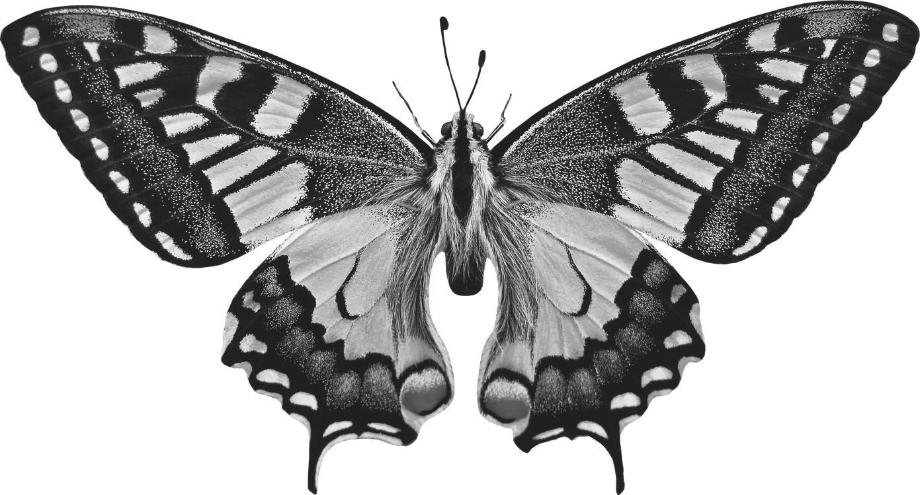
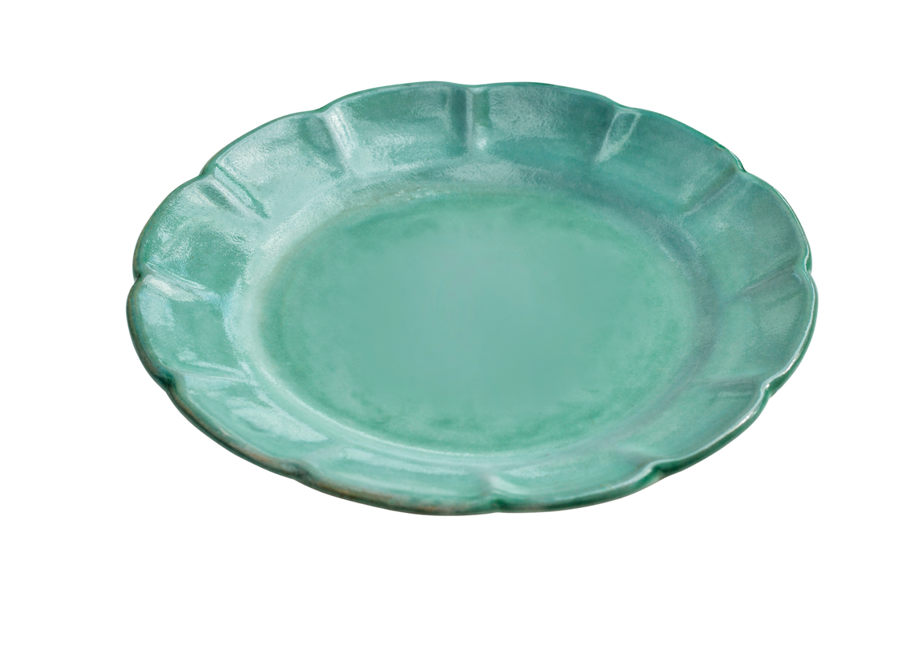
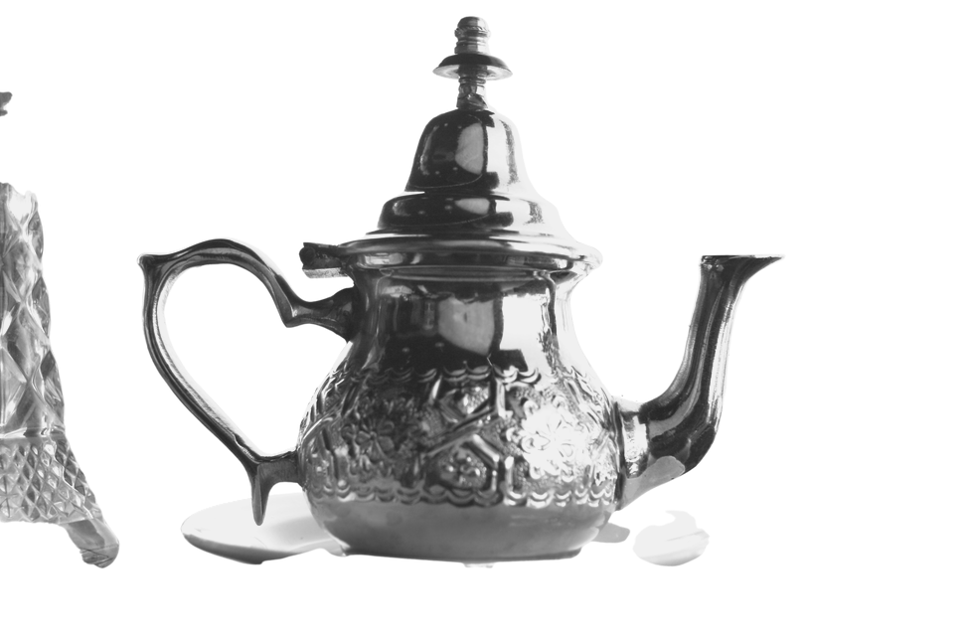
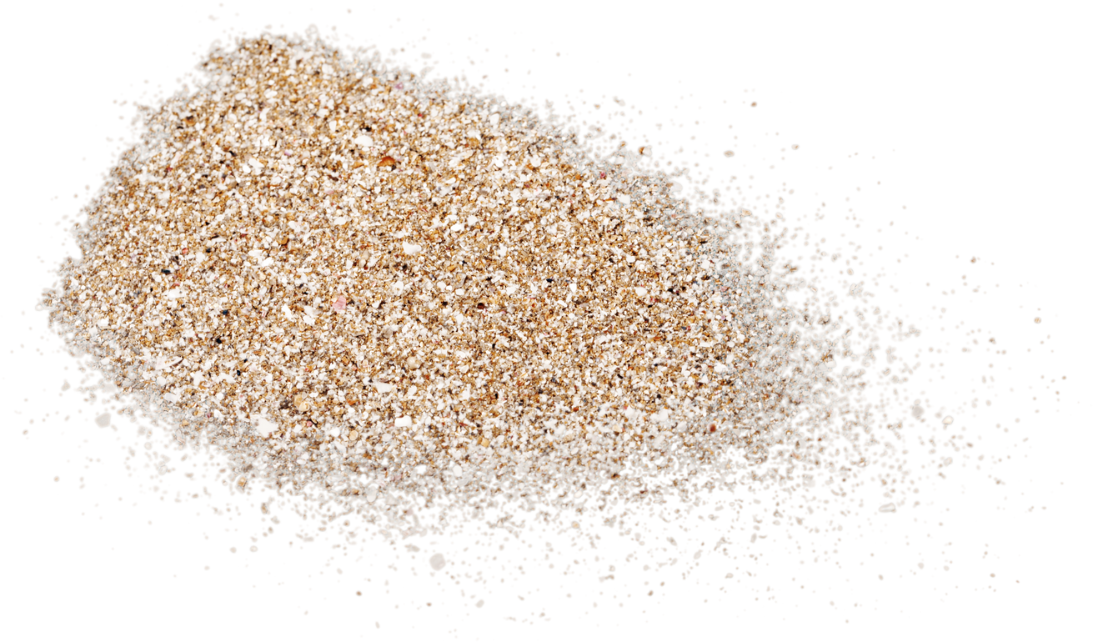
Projet collectif en
4 volets ou
4 activités séparées
Inspiré des travaux de l'artiste multidisciplinaire Anahita Norouzi
  Les papillons de sable
  Les tapis de pierre
  Les objets de loin
  Les coquilles de mots
Je voyais le nouveau pays sous les ailes de l'avion

Slide 2
Anahita Norouzi
ARTISTE MULTIDISCIPLINAIRE
ORIGINAIRE DE TÉHÉRAN
EN 2011, ELLE QUITTE L’IRAN AFIN DE
POURSUIVRE SA PRATIQUE ET SES ÉTUDES EN
CRÉATION À L'UNIVERSITÉ
CONCORDIA À MONTRÉAL.
DEPUIS, ELLE VOYAGE ENTRE L’IRAN ET
LE QUÉBEC POUR MENER SES DIVERS PROJETS QUI, D'UN POINT DE VUE PSYCHOHISTORIQUE,
GRAVITENT AUTOUR D'ENJEUX
TELS QUE LA MIGRATION,
LA MÉMOIRE ET L'IDENTITÉ.
DIVERSES STRATÉGIES DE NARRATION OÙ SE CROISENT FICTION ET DOCUMENTAIRE SONT UTILISÉES PAR L'ARTISTE QUI CRÉE DES PAYSAGES D'ÉMOTIONS FAISANT ÉCHO
À L’IDÉE DU DÉPLACEMENT.

Slide 3
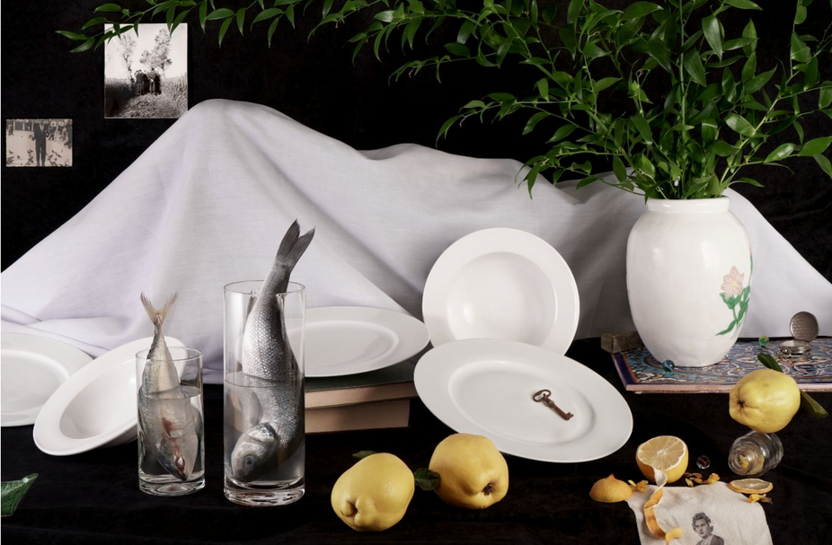
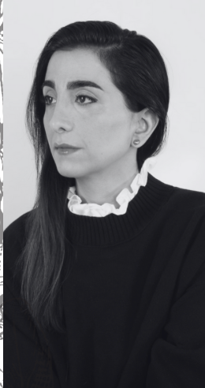
Oeuvres d'inspiration
Visitez les oeuvres de l'artiste :
http://www.anahitanorouzi.com/work/other-landscapes/
Anahita s'intéresse au processus d'immigration des autres.
Dans son travail, cet objet de réflexion se transforme en une représentation métaphorique
du processus d'immigration,
à travers, par exemple,
les plantes qui migrent
malgré elles.
Anahita Norouzi

Slide 4
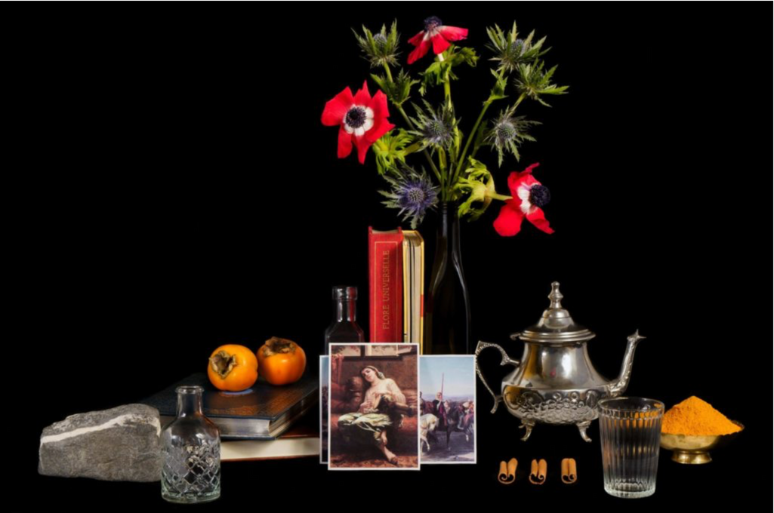
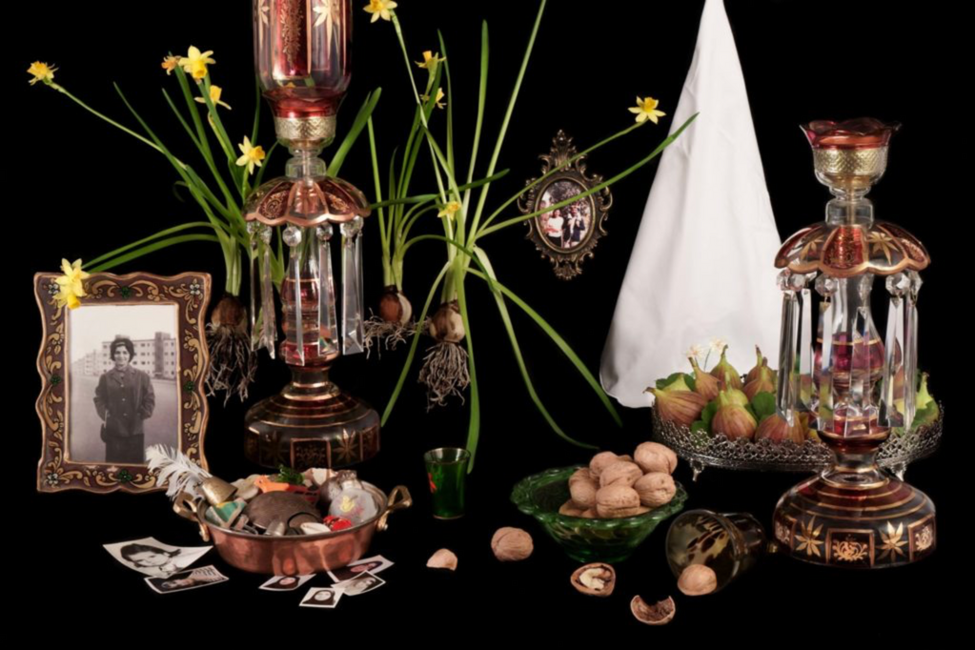
Oeuvres d'inspiration
Ces oeuvres sont composées d'objets prêtés
par des personnes qui ont vécu l'immigration.
Ces objets ont été apportés avec elles,
parce qu'ils avaient une valeur sentimentale
inestimable.

Slide 5
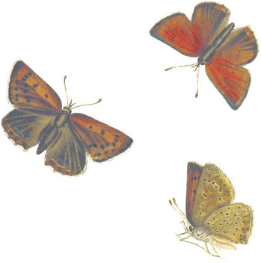
Pistes réflexives (1)
(adapter le tout au niveau scolaire)
Réfléchir au processus d'immigration difficile à traverser. Certaines personnes sont forcées
de quitter leur pays.
Nous réfléchissons à cela à travers
la fragilité des ailes du papillon.
Plusieurs papillons voyagent.
La plupart meurent ou arrivent
à destination abimés.
Pistes de lecture à propos
des papillons et de leur migration :
http://www.namonarchs.org/fr/migration/
https://ici.radio-canada.ca/nouvelle/687209/monarques-papillons-genetique
https://www.geo.fr/environnement/lincroyable-migration-de-ce-papillon-capable-de-voler-40h-sans-escale-205229
https://www.environnement.gouv.qc.ca/jeunesse/sais_tu_que/2014/1409-papillons.htm

Slide 6
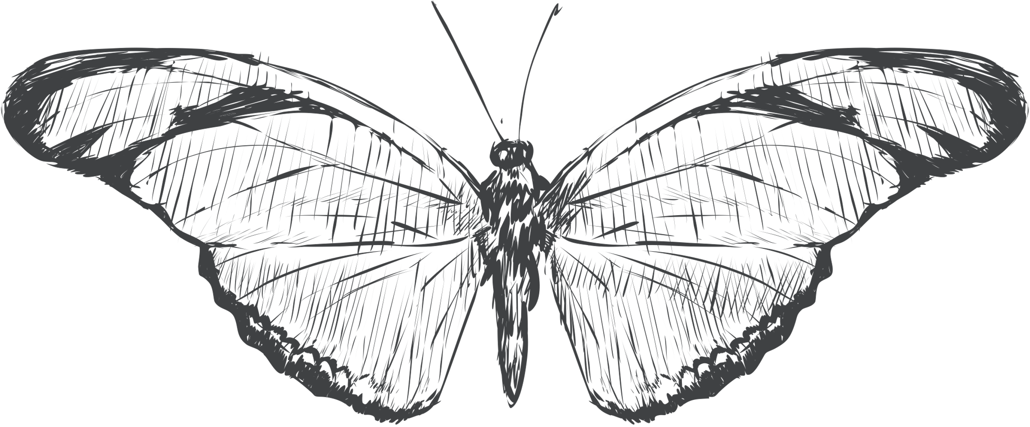
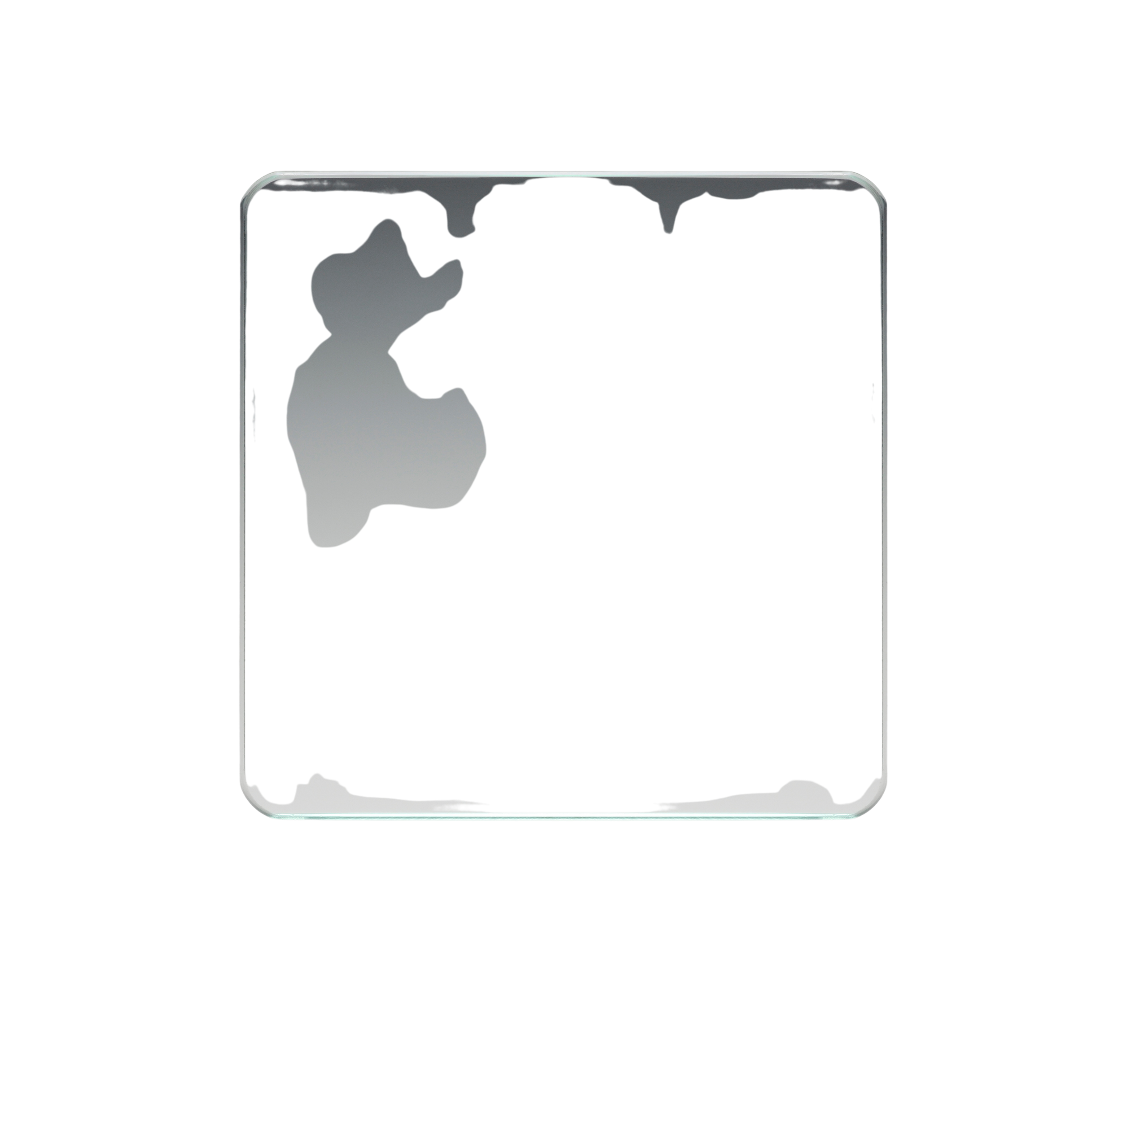
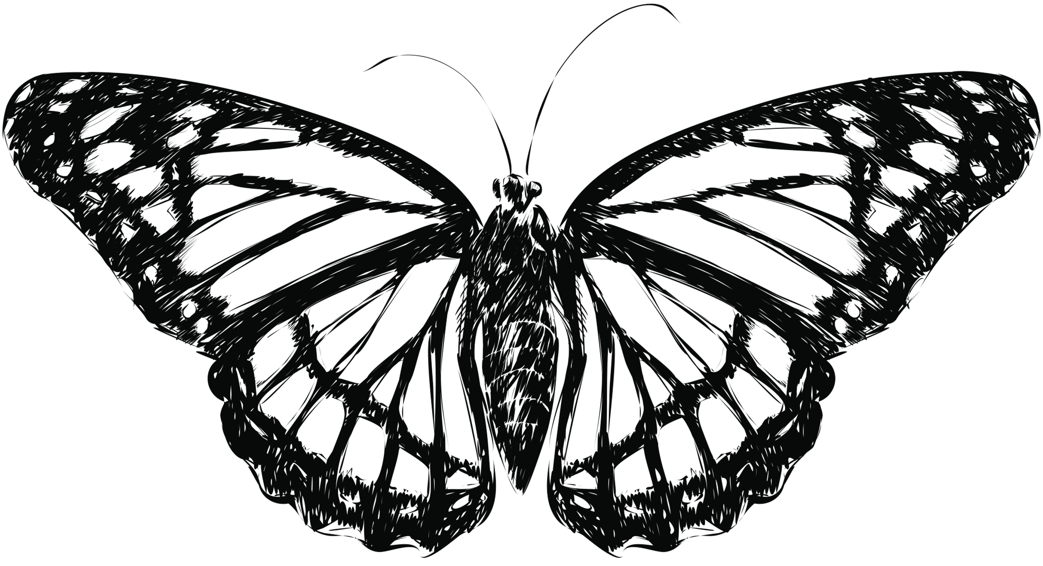
Projet collectif
1er volet
Placer
un
papillon
imprimé
sous
la surface transparente.
Tracer le
papillon :
lignes
de contour seulement.
N'oubliez pas de faire le contour
de toutes les formes et les taches.
Aucun remplissage.
Les papillons de sable

Slide 7
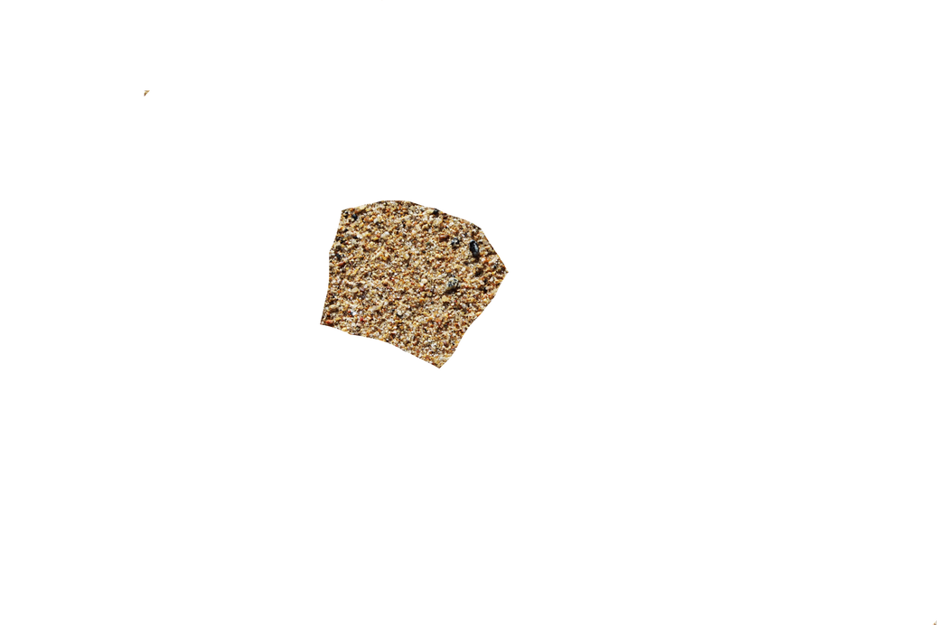

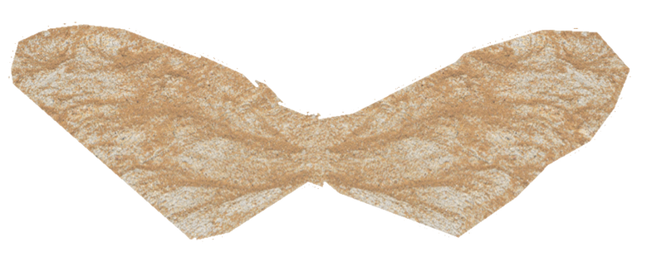
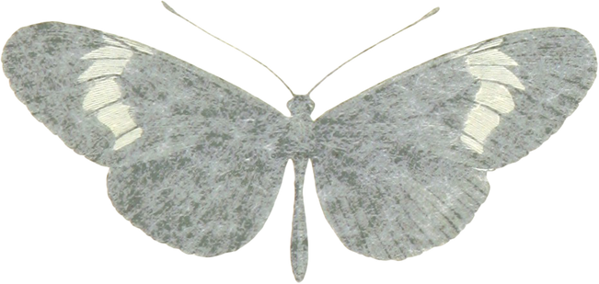
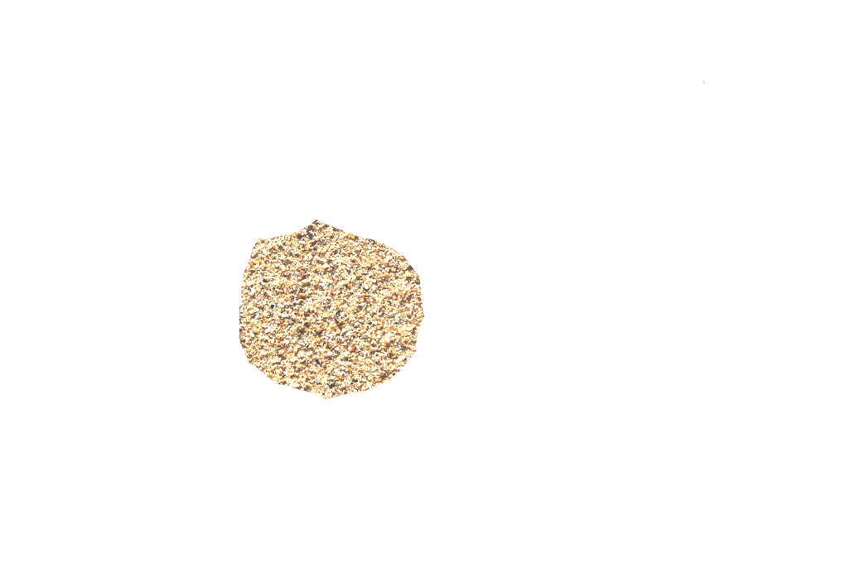
Les papillons de sable
Colorer ainsi le papillon /
valeur de ton grâce à la variété des sables / contraste
/ respect des lignes de contour
Exemple ci-dessous non terminé
De l'autre côté, appliquer
du médium à l'intérieur
des forme tracées (deux à la fois):
une d'un côté, une autre de l'autre
(symétrie).
Appliquer du sable sur le médium.
Il faut mettre
le même
sable
des
deux côtés
(symétrie).

Slide 8

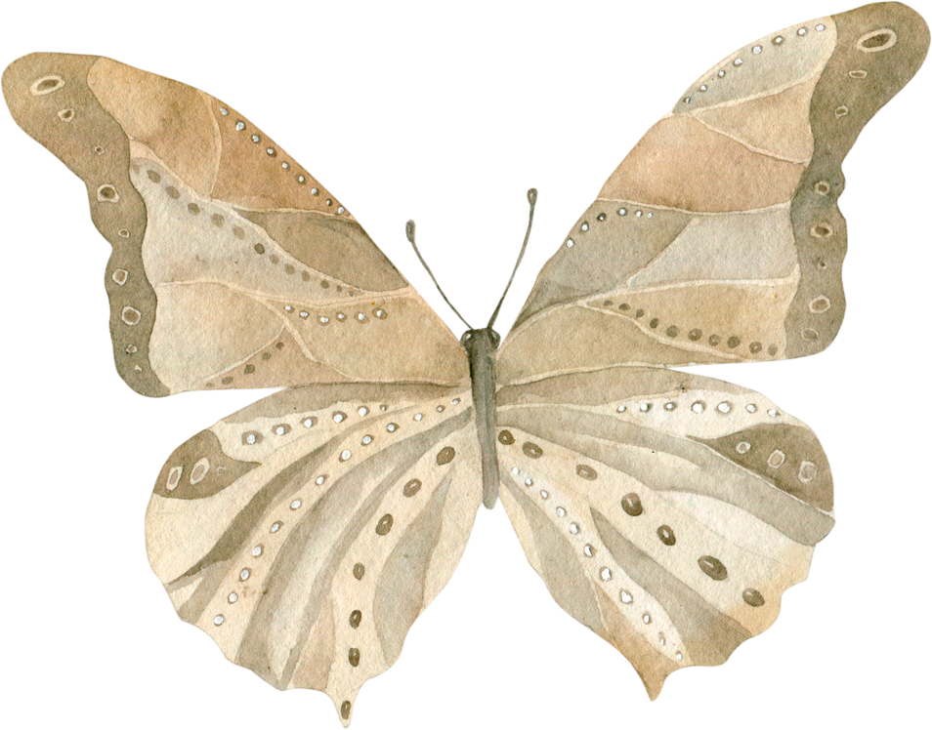
Papillon de sable entier

Slide 9
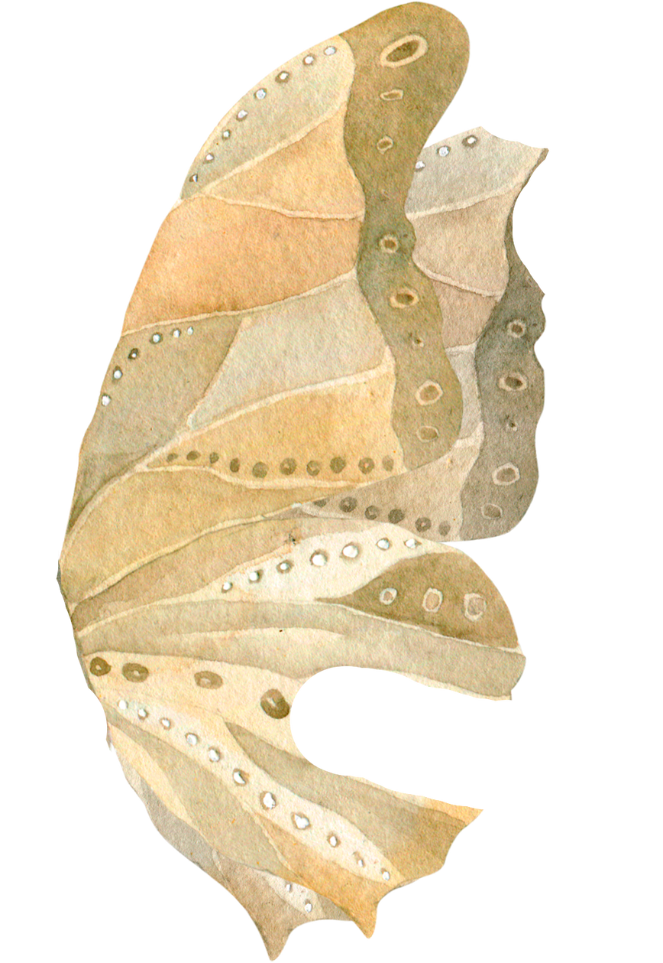
Papillon de sable fragmenté

Slide 10
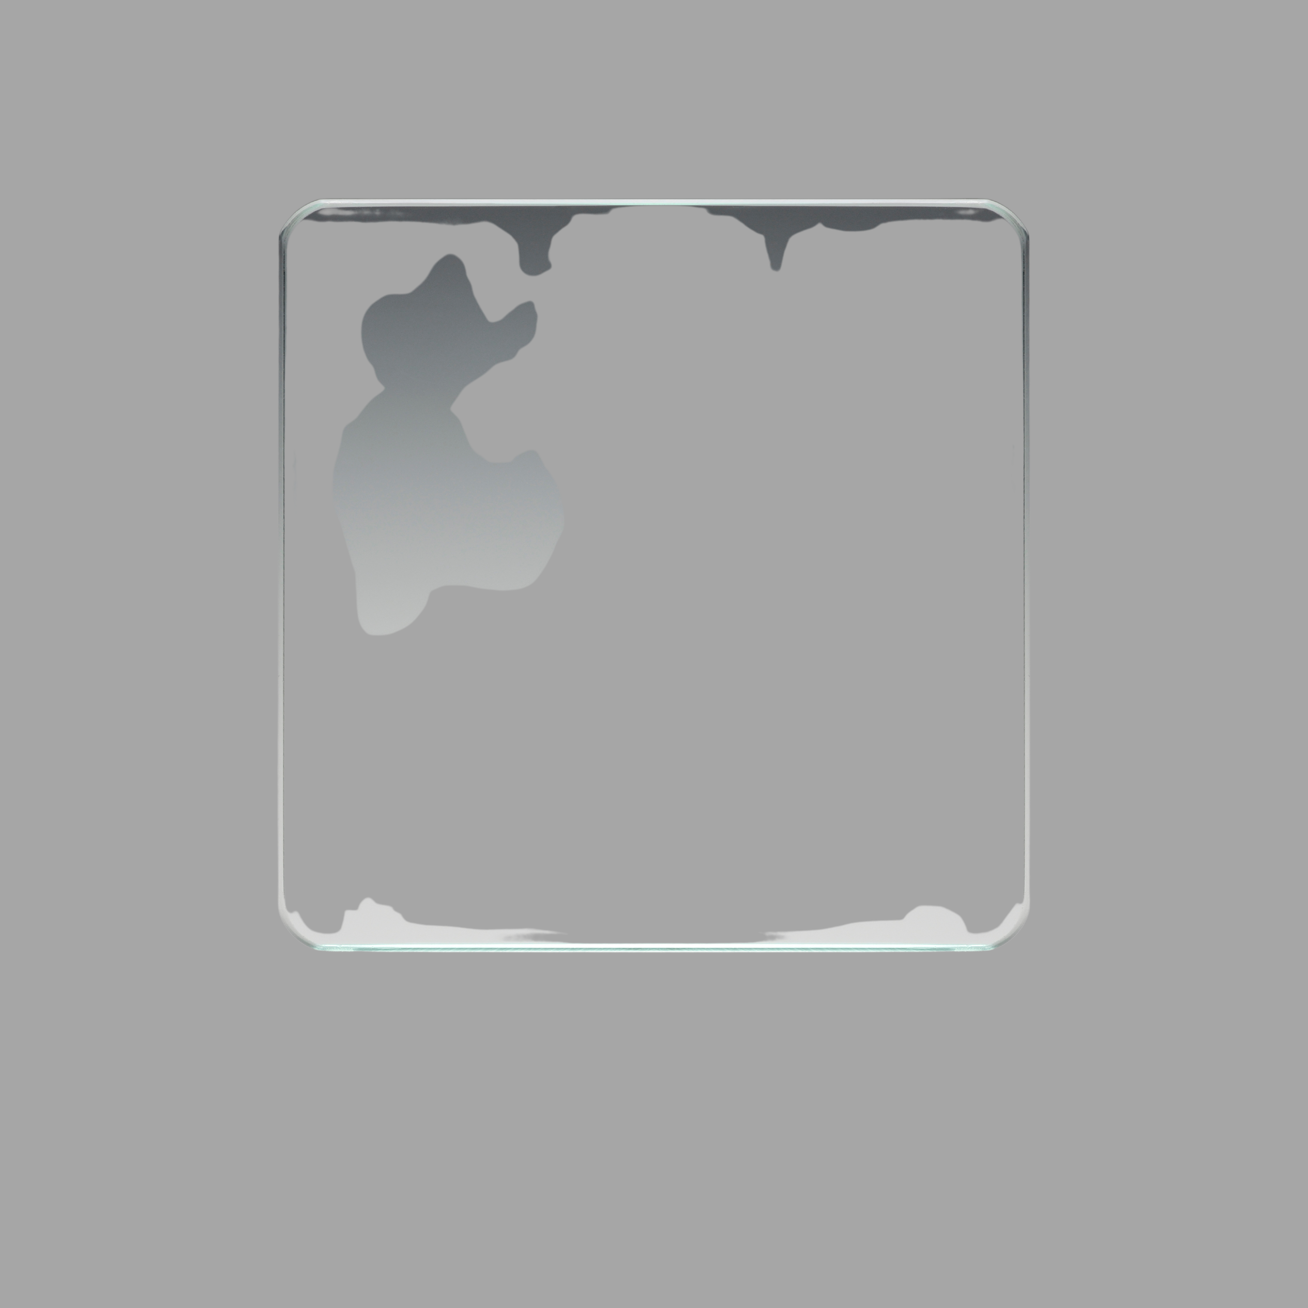
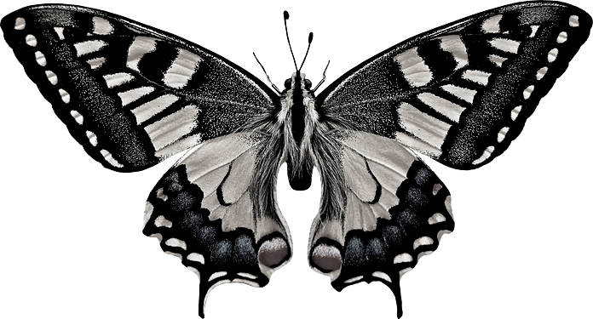
Les papillons de sable
Matériaux
Feuilles de
plastique
rigides transparentes
Impressions
noir et blanc
Papillons variés
8 X 11
8.5 X14
17 X 28
ou plus
Matériaux
Sables variés
naturels
Minuscules
roches
Médium épais transparent
Crayons-feutre effaçables
Outils
Spatules
Ruban-cache
Pinceaux / ciseaux
L'idée est de reproduire un fragment d'aile de papillon, une aile entière ou un papillon entier.
Ce fragment ou ce papillon entier sera coloré de sables différents.
Notez qu'il peut contenir des zones de transparence.

Slide 11
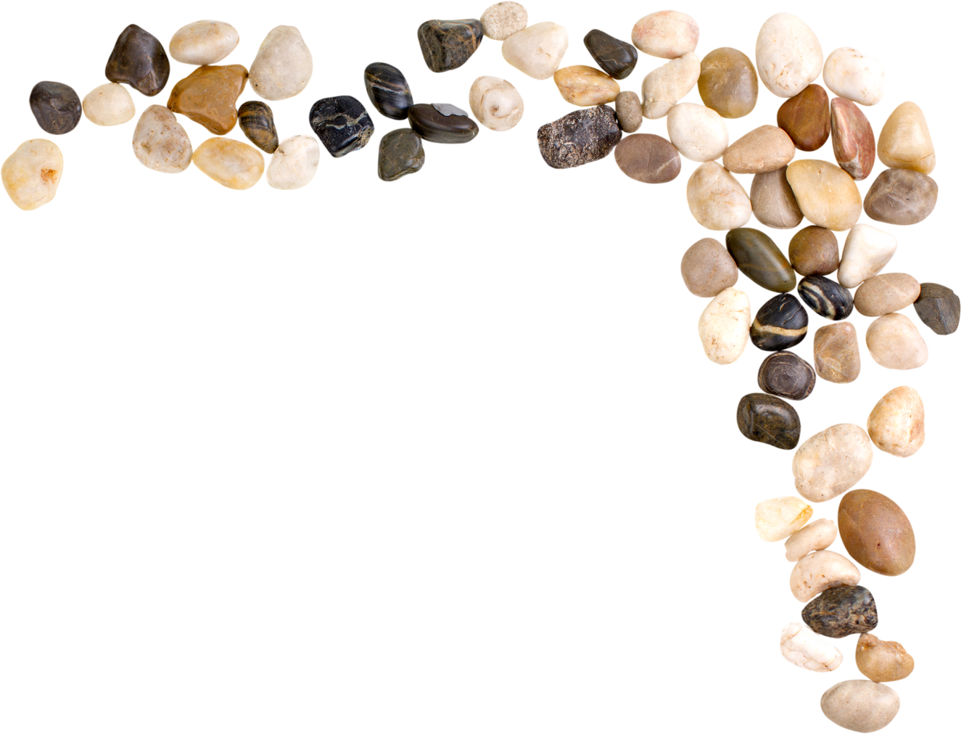
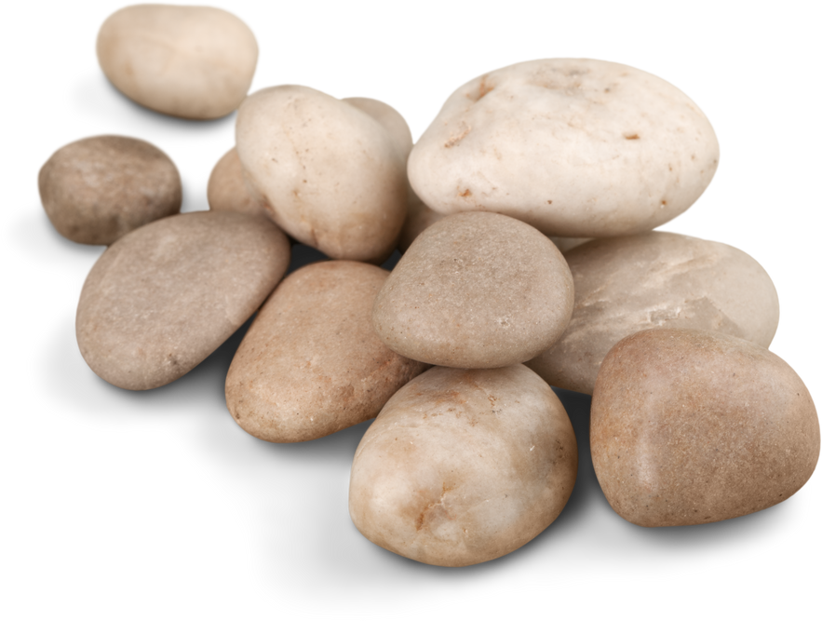
Pistes réflexives (2)
(adapter le tout au niveau scolaire)
Nous poursuivons dans le sens de l'artiste.
Réfléchissons au
chemin parcouru en empruntant au tapis persan ses plus beaux motifs.
Prenons aussi le temps d'explorer
l'histoire des tapis au Québec.
Quel sens nous donnons à cet objet (le tapis)? Le tapis fait référence à l'accueil :
le tapis à l'entrée de nos portes accueille celle ou celui qui arrive. Il est symbole de bienvenue.
Pistes de lecture et images
Rechercher : histoire du tapis persan
et histoire
du tapis au Québec :
https://floortouch.ch/pages/lhistoire-du-tapis
https://www.filsdeshistoires.ca/explorer-explore/tapis_au_crochet_du_quebec-quebec_hooked_rug.html

Slide 12
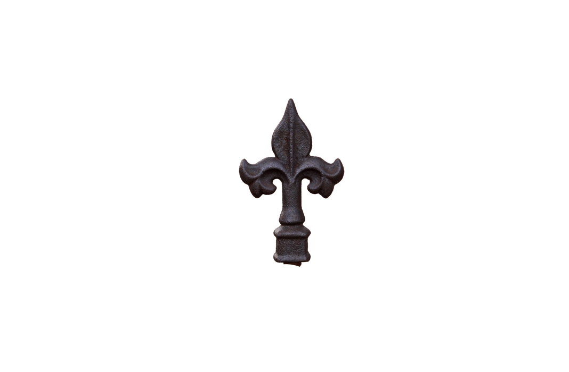
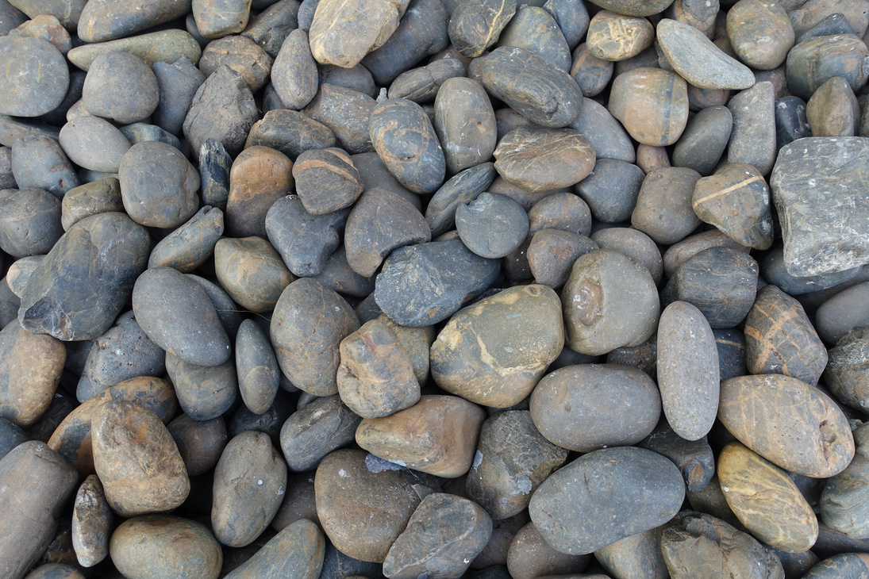
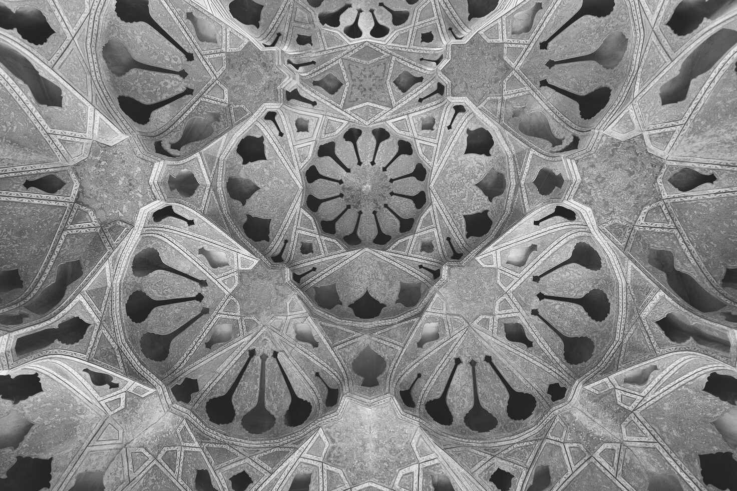
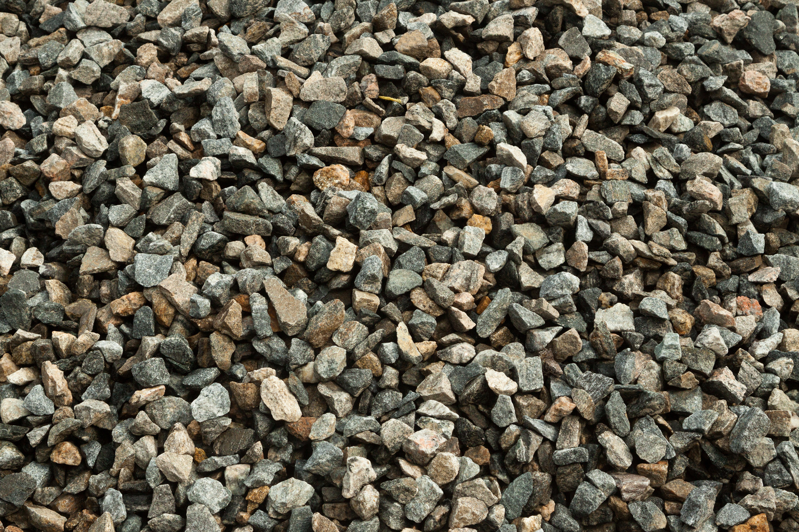
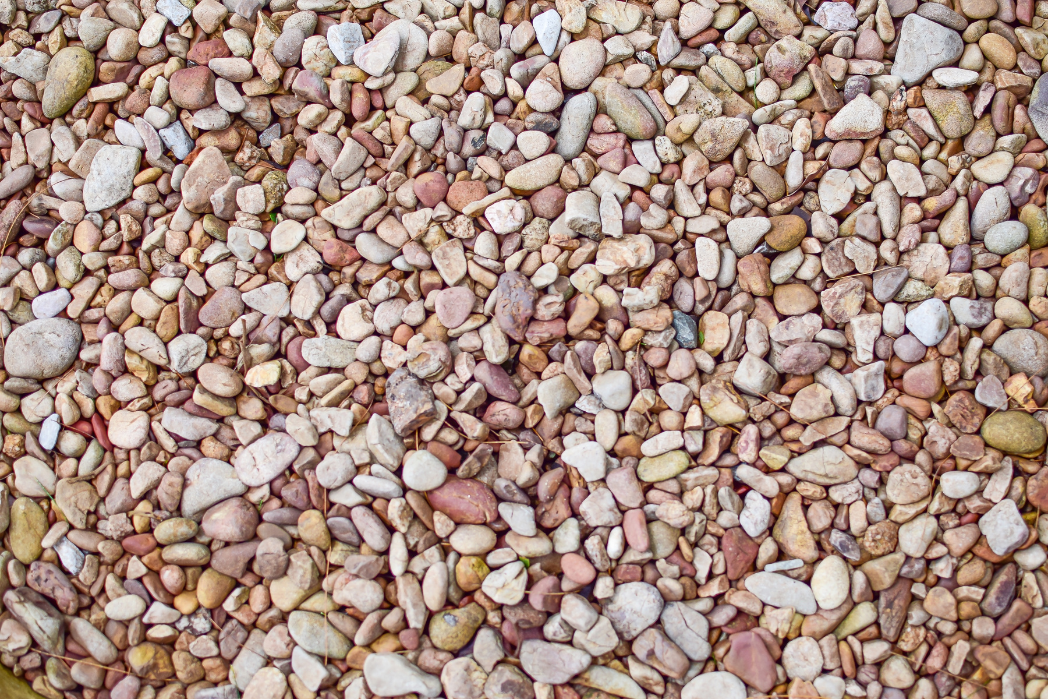
Projet collectif
2e volet
Les tapis de pierre
Matériaux
Sables variés naturels
Pierres
variées naturelles
-Contreplaqué
4 X 2 / 4X4 / 4 X 8
Ciment-colle
Mortier céramique
préparé
Crayons feutre
permanents
Impressions de motifs
Inspiration :
Québec / Iran
Réaliser de
magnifiques
tapis de pierre
élaborés à partir
de motifs
de l'art perse
ou québécois

Slide 13
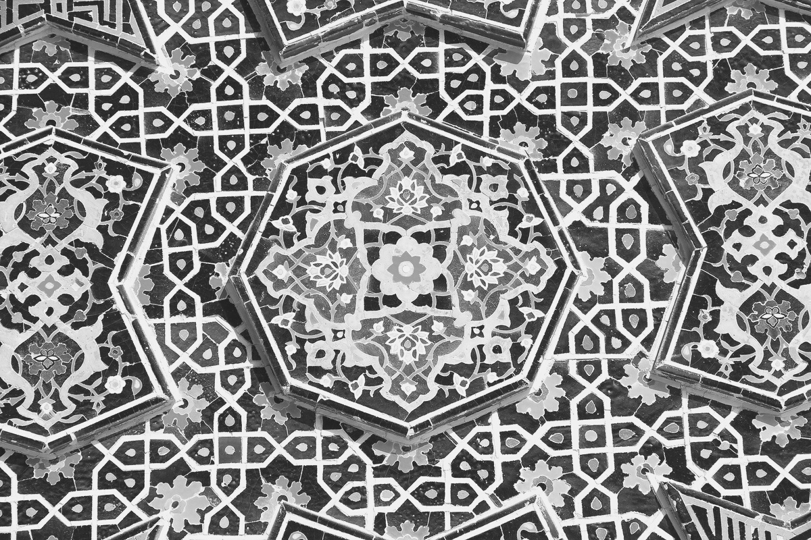
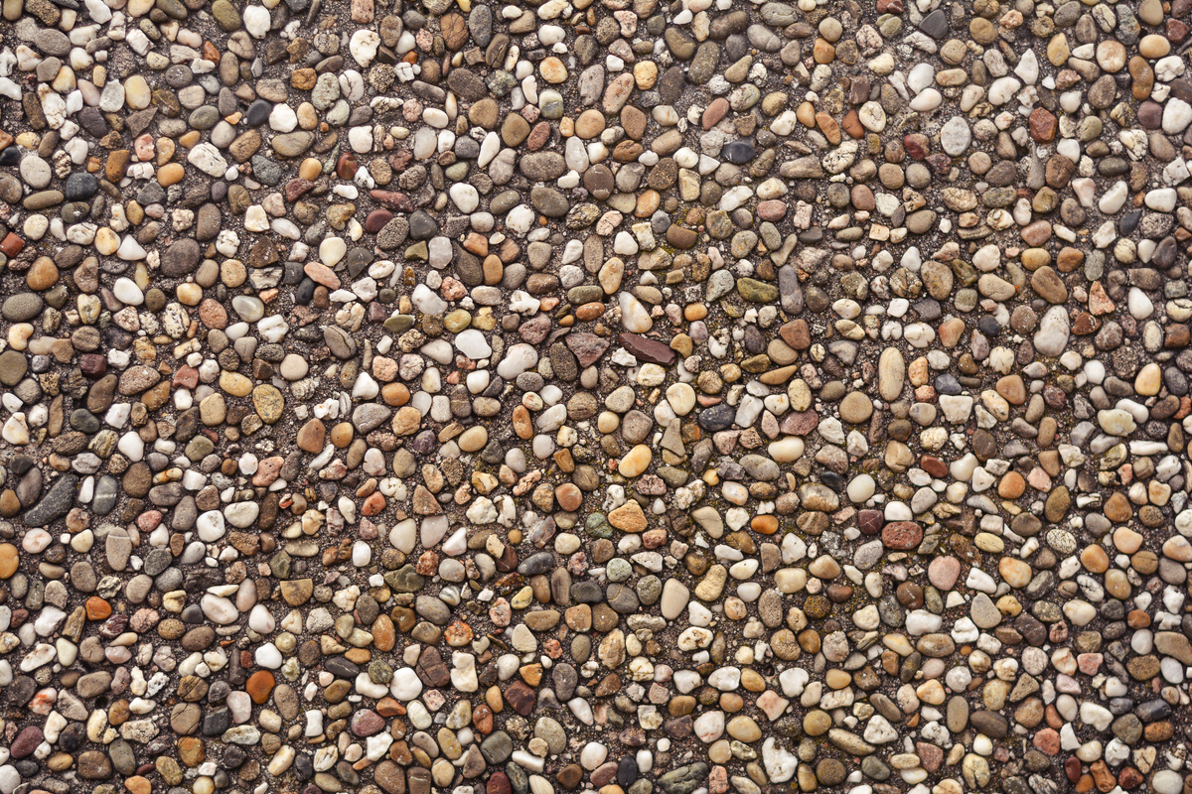
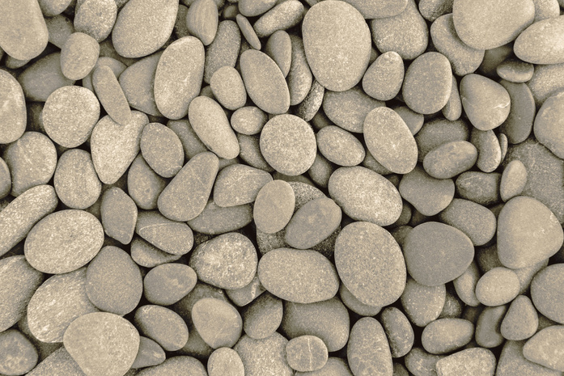
Les tapis de pierre
#2
#1
#1
#1
#1
#1
#2
Imaginons une planche de contreplaqué
ou une autre surface.
Après avoir fait le choix de motifs,
ceux-ci sont tracés sur le support au sol à l'aide de la technique de mise à carreaux ou autre.
On établit ensuite une légende avant d'arriver à l'étape du collage.
Pierres #1
Pierres #2
Pierres #3
etc.

Slide 14
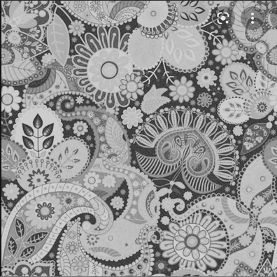
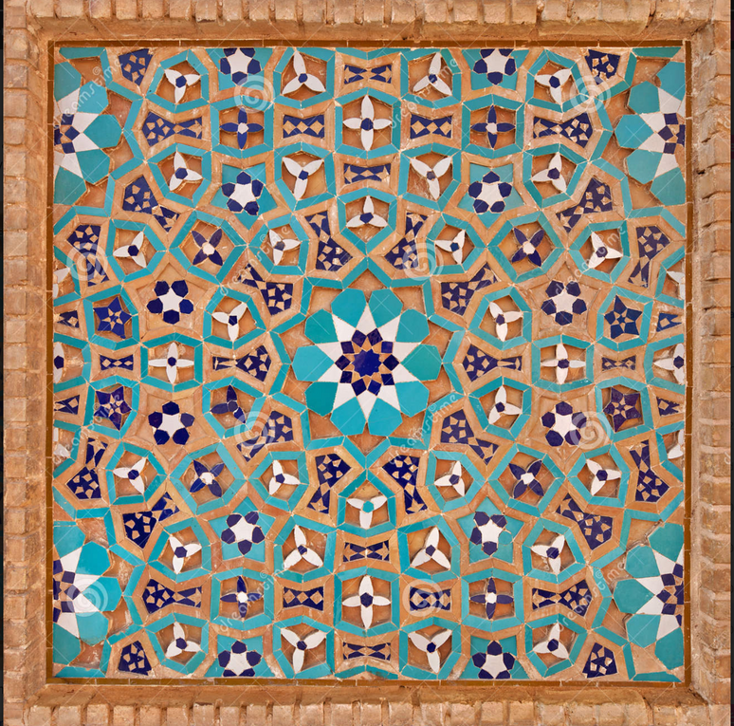
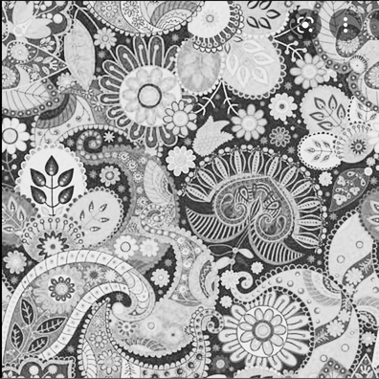
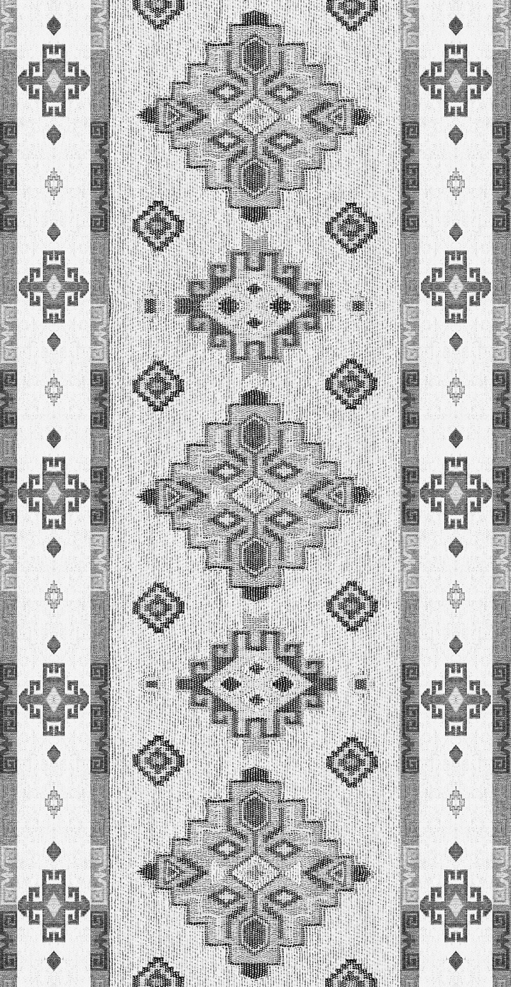
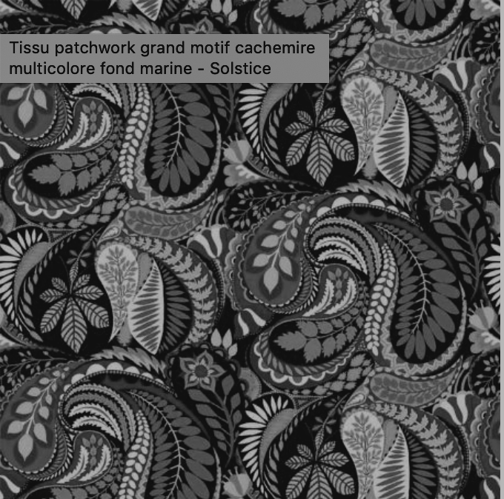
Motifs d'inspiration
Pour vos tapis de pierre...
Motifs art perse
Faites vos recherches !
18

Slide 15
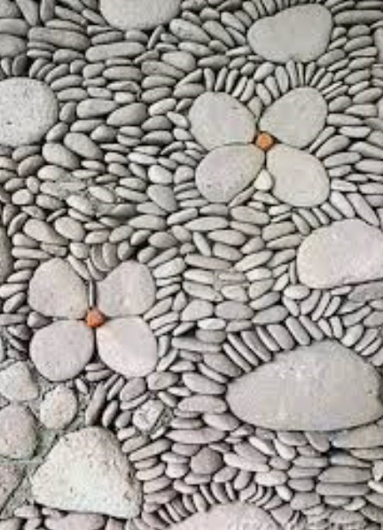
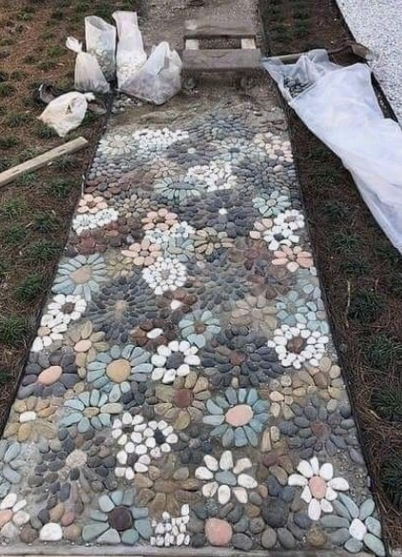
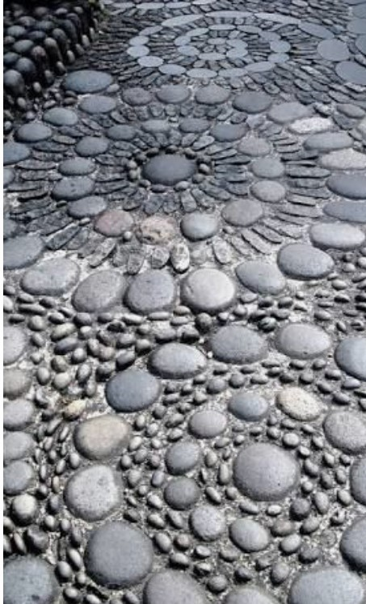
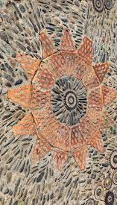
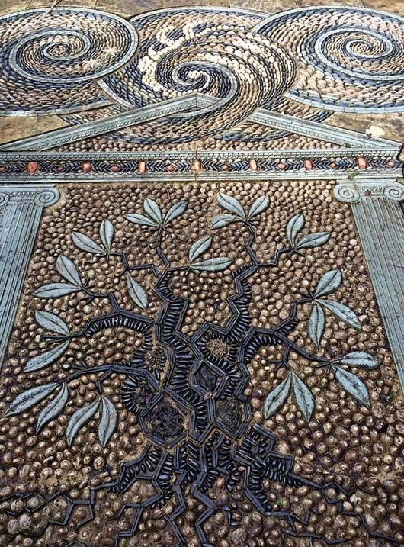
Exemples de tapis de pierre
Pour vos tapis de pierre :
Lorsqu'un.e invité.e entre chez vous, elle/il pose ses pieds sur un tapis dans votre entrée ...
Peut-on réaliser un tapis de pierre aux motifs inspirés de l'art perse ?

Slide 16
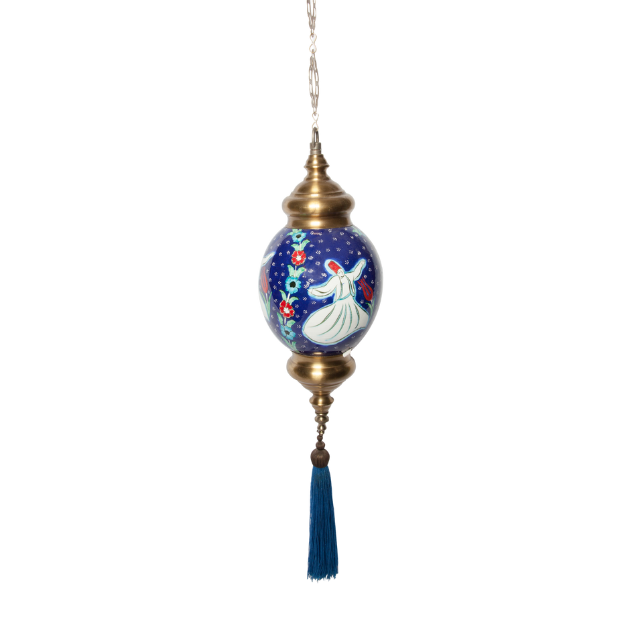
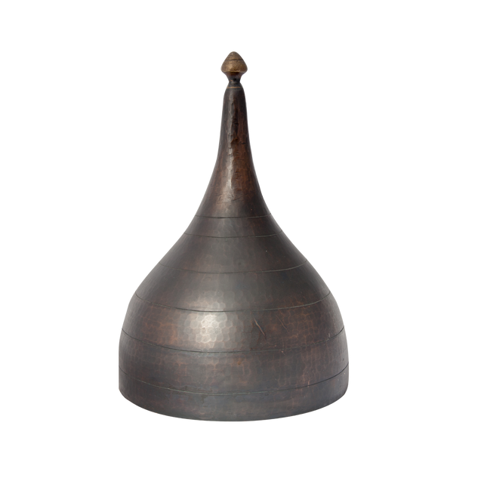
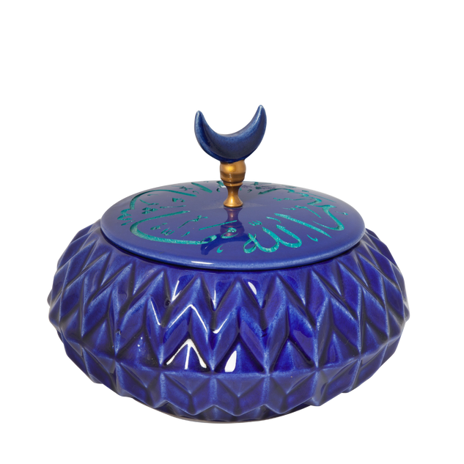
Autres pistes réflexives (3)
(adapter le tout au niveau scolaire)
Nous poursuivons dans le sens de l'artiste.
réfléchissons sur :
l'attachement que l'on éprouve pour certains objets. Ces objets sont importants et signifiants. Ils nous rappellent des êtres chers ou des souvenirs. Ils contiennent des moments de notre histoire ou de celle des autres.
Pistes de lecture :
Quel est notre relation aux objets ?
https://www.journaldemontreal.com/2017/05/19/6-choses-a-savoir-sur-notre-attachement-aux-objets
https://plus.lapresse.ca/screens/35fd3800-a0e9-4421-a1c0-c61f82976d12 7C 0.html
https://www.cerveauetpsycho.fr/sd/psychologie/quand-les-objets-comblent-le-vide-13923.php

Slide 17
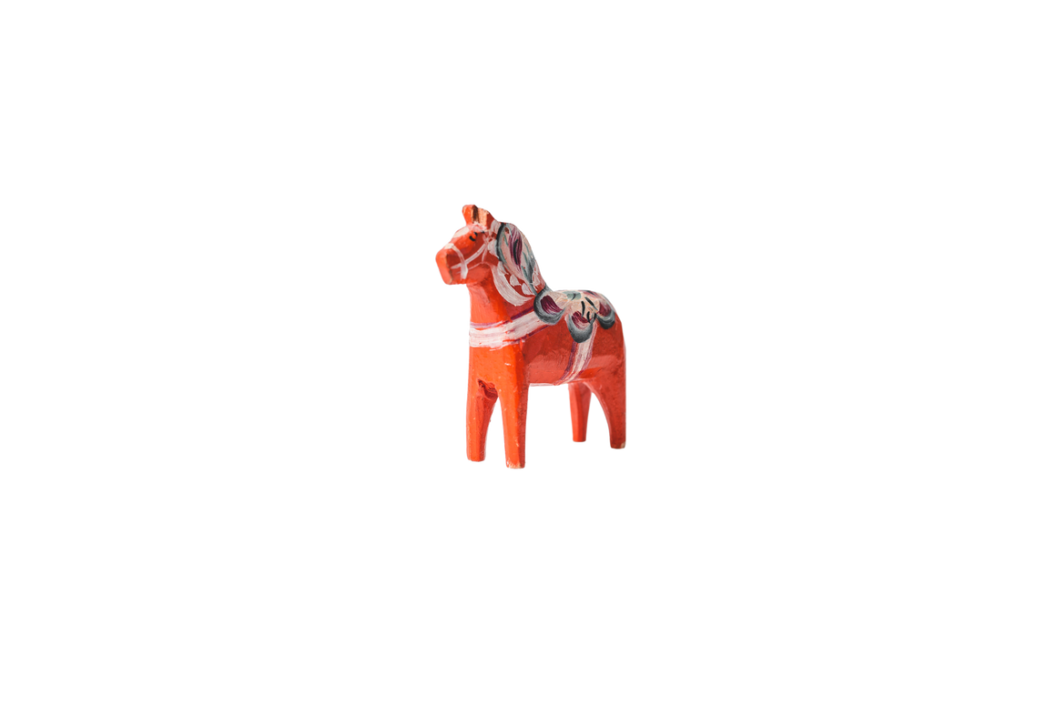
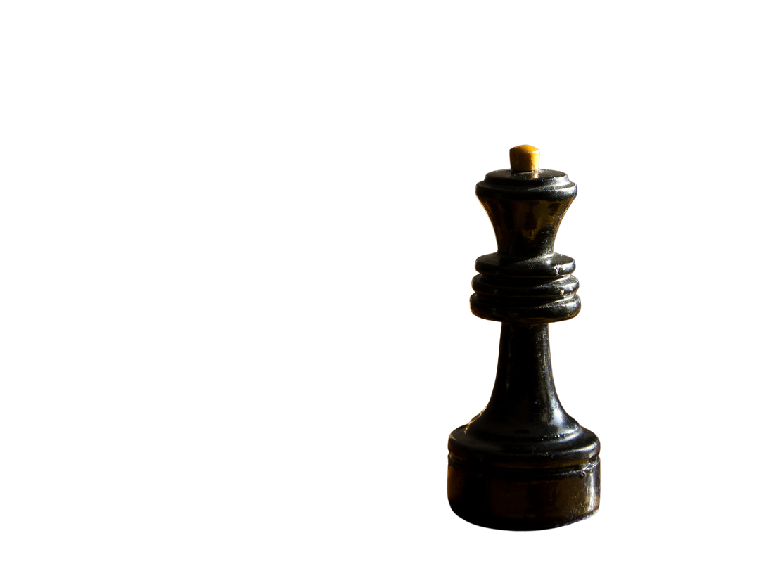
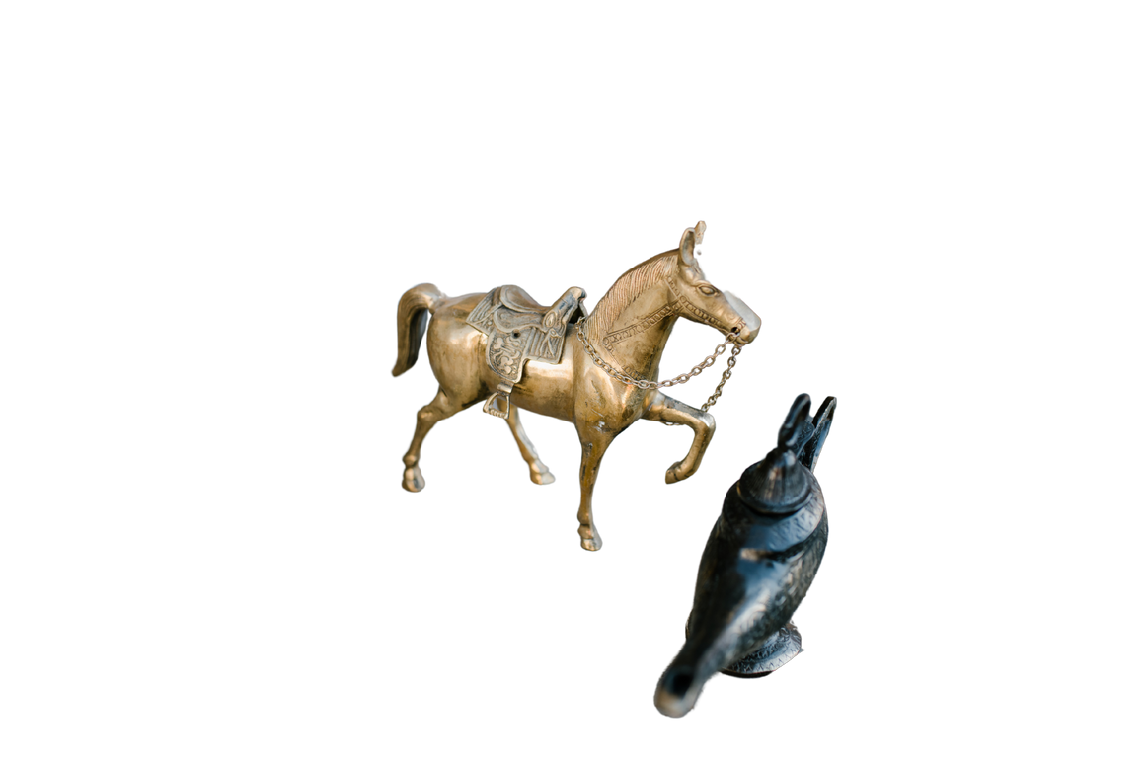
Projet collectif
3e volet
Les objets de loin
L'idée consiste à imprimer à répétition un objet dans la terre fraîche pour ensuite mouler les empreintes de cet objet.
Quel objet ?
Un objet
qui a voyagé,
qui a immigré...
Il appartiendra à chaque élève d'en apporter un.
Grosseur
d'une orange
maximum.
Matériaux
Plâtre
de moulage
Terre
fraîche
sans
cuisson
Eau
Plaques
préparées
avec rebords
Huile
Outils
Chaudière
Guenilles

Slide 18
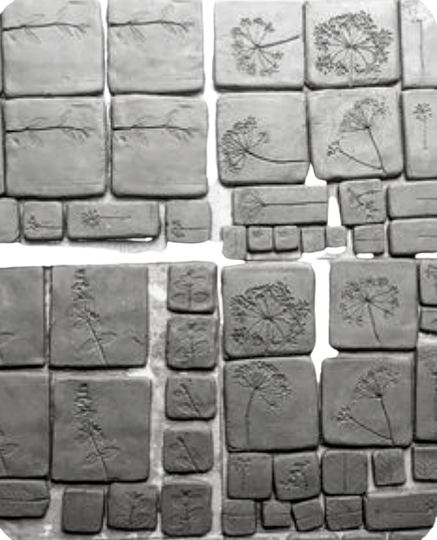
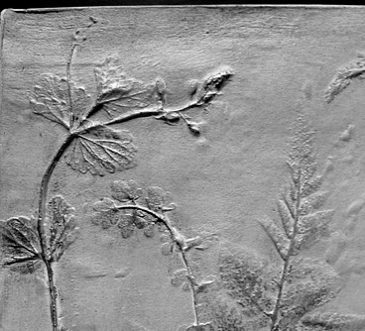
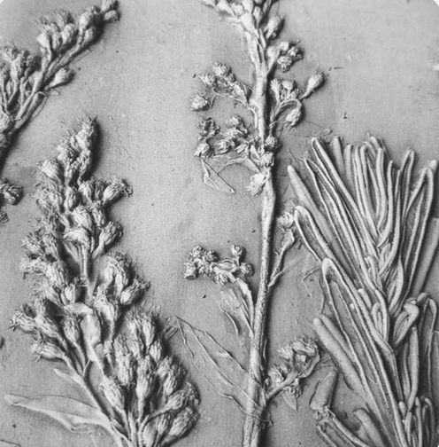
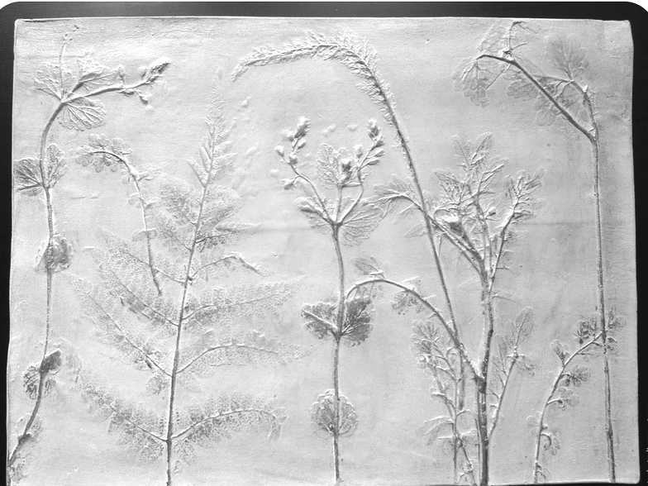
Les objets de loin
Imprimer l'objet dans la terre plusieurs fois.
À gauche : empreinte de plante dans la terre.
Empreintes de plantes moulées dans le plâtre
(à gauche)
Sans être tout à fait le même processus qui
sera entrepris dans ce projet, ces exemples donnent une idée de la technique qui sera utilisée.

Slide 19

Pistes réflexives (4)
(adapter le tout au niveau scolaire)
Nous poursuivons dans le sens de l'artiste.
Nous réfléchissons sur :
la portée des mots.
Est-il possible qu'une phrase ou le souvenir de paroles imprègne l'imaginaire de manière à résumer un passage important dans une vie?
Une phrase bien construite pourrait-elle rappeler à jamais le récit d'un passage du processus d'immigration vécu chez une personne?
Quelle serait cette phrase? Qui pourrait l'écrire?
Pistes de lecture
“Des mots ou l'importance de raconter”
Autobiographie, se raconter pour revivre | Le Devoir
Les immigrants racontent - Exposition au Musée de la civilisation (ulaval.ca)

Slide 20




Projet collectif
4e volet
Les coquilles de mots
Matériaux
•Sables variés
naturels
• Pâte de papier
• Colle à papier mâché
• Récipients
• Cuillères de bois et spatules
• Cordes minces pour suspendre les coquilles.
• Une phrase écrite à la main sur papier;
cette phrase
traduit un moment
du processus d'immigration de la main même
de celle ou celui
qui l'a vécu.
• Réaliser un moulage négatif avec de la pâte de papier à partir du moulage positif du bas-relief, réalisé au 3e volet.
• Sécher / Démouler.
• Déchirer un morceau ondulé sur lequel sera collée la phrase sélectionnée.
Cette pièce sera suspendue avec d'autres au-dessus d'une installation réalisée à partir des pièces de plâtre (3e volet). Choisir cette pièce en fonction de sa forme intéressante. Grosseur de la main.

